Slide 1

Сравнительный анализ реализации задачи коммивояжёра с усложнением
Гвоздев Святослав
Золин Иван
Хламкин Евгений
Группа: 5030102/00201

Slide 2
План
Постановка
Описание задачи коммивояжёра с усложнением
Формализация
Приведение задачи в математический вид
Алгоритмы и их сравнение
Полный перебор
Муравьиный алгоритм
Алгоритм имитации отжига
Генетический алгоритм
Краткие итоги
Анализ сравнённых алгоритмов и выводы по сделанным исследованиям

Slide 3
Введение
Задача коммивояжера (TSP -Travelling Salesman Problem) — одна из наиболее активно изучаемых задач вычислительной математики.
Задача состоит в том, чтобы найти кратчайший путь, по которому коммивояжер должен пройти через список городов и вернуться в исходный город.
TSP полезен в различных приложениях в реальной жизни, таких как планирование или логистика.
Это NP-сложная задача.

Slide 4
Постановка задачи
Есть набор городов, каждый характеризуется рейтингом, за заданное время нужно обойти города ≥ суммарного рейтинга

Slide 5
Формализация
n ≥ 0 - количество городов Mn,n - матрица времени, mij ≥ 0; i, j = 1, n S ≥ 0 - ограничение по времени Cn - массив рейтингов городов, ci ≥ 0; i = 1, n {∑k i=1 ci → max; k = 1, n ∑k i=1 mij ≤ S (1) (1) : Множество ограничений: 1. Функция цели (задача поиска максимума, суммарный рейтинг) 2. Ограничения (по времени)

Slide 6
Алгоритмы
Алгоритм полного перебора
Муравьиный алгоритм
Алгоритм имитации отжига
Генетический алгоритм

Slide 7
Алгоритм полного перебора
Метод полного перебора - самый наивный и время затратный алгоритм(временная сложность алгоритма: O(n!)), однако единственный, который всегда находит наиболее оптимальный путь.
Алгоритм метода:

Slide 8
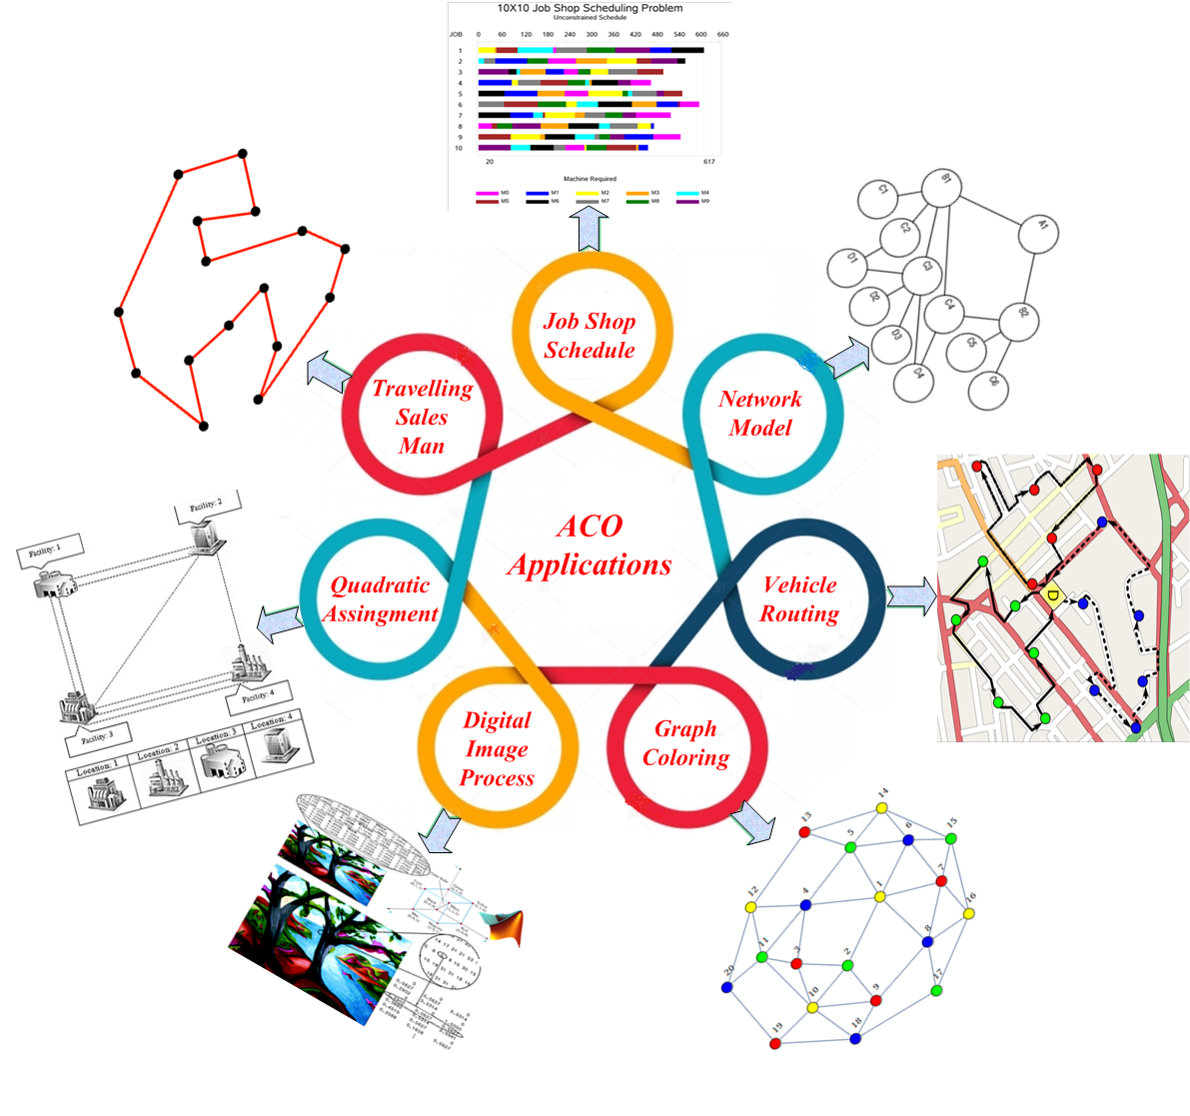
Муравьиный алгоритм

Slide 9
Алгоритм имитации отжига

Slide 10
Генетический алгоритм

Slide 11
Сравнение алгоритмов
 | Год 1 | Год 2 | Год 3
ДОХОДЫ
Пользователи | 50 000 | 400 000 | 1 600 000
Продажи | 500 000 | 4 000 000 | 16 000 000
Средняя цена продажи | 75 | 80 | 90
Доход при 15 % | 5 625 000 | 48 000 000 | 216 000 000
ВАЛОВАЯ ПРИБЫЛЬ | 5 625 000 | 48 000 000 | 216 000 000
Расходы
Продажи и маркетинг | 5 062 500 | 38 400 000 | 151 200 000 | 70 %
Обслуживание клиентов | 1 687 500 | 9 600 000 | 21 600 000 | 10 %
Разработка продукта | 562 500 | 2 400 000 | 10 800 000 | 5 %
Исследования | 281 250 | 2 400 000 | 4 320 000 | 2 %
ОБЩИЕ РАСХОДЫ | 7 593 750 | 52 800 000 | 187 920 000

Slide 12
Краткие итоги
Необходимо понимать, что нахождение гарантированно лучшего решения зачастую требует мощностей, превосходящих мощности имеющиеся. И оттого следует прибегнуть к эвристическим, вероятностным алгоритмам.
Среди уже вероятностных алгоритмов может быть достаточно трудно выбрать те алгоритмы, которые однозначно превосходят другие или уступают другим
Это наталкивает на мысль, что в каких-то случаях было бы весьма разумно обращаться к композиции алгоритмов, находя тем самым некоторый оптимум по времени и энергозатратности.

Slide 13
Список литературы
Муравьиный алгоритм - Serhiy Shtovba, Programming and Computer Software, Vol. 31, No. 4, 2005, pp. 167–178. Translated from Programmirovanie, Vol. 31, No. 4, 2005. Original Russian Text Copyright © 2005 by Shtovba https://www.researchgate.net/publication/220203867_Ant_Algorithms_Theory_and_Applications
Муравьиный алгоритм(Ant Colony System) https://habr.com/ru/post/314056/
Алгоритм имитации отжига - Елизаров С. Введение в оптимизацию. Имитация отжига. https://habrahabr.ru/post/209610/
Моров В.А. Применение генетического алгоритма к задачам оптимизации https://vestnik.amursu.ru/wp-content/uploads/2017/12/N57_4.pdf

Slide 14
Спасибо за внимание!

